Slide 1
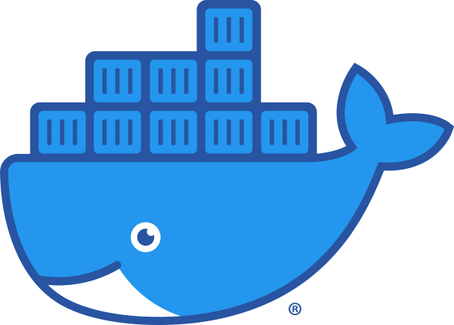


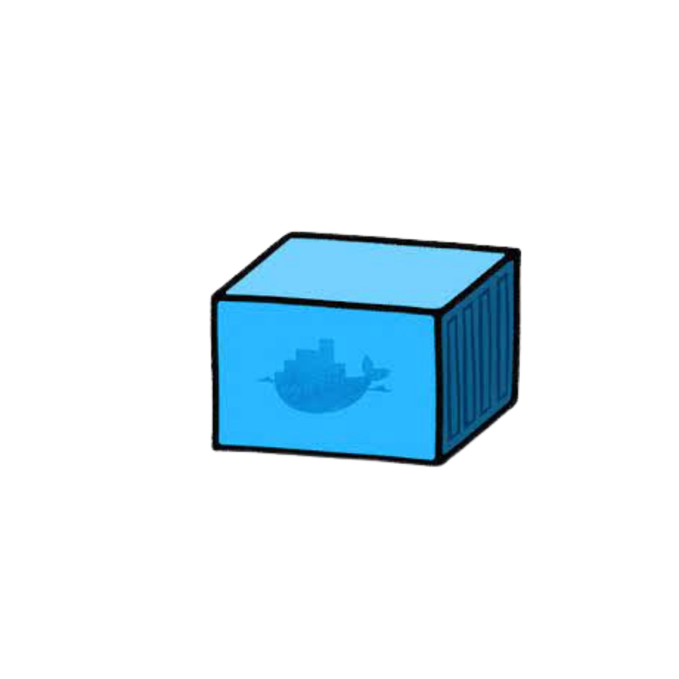

Arquitetura do Docker
Client
Docker Host
Registry
docker build
Docker Daemon
docker pull
Containers
Imagens
docker run

Slide 2
Imagem

Slide 3
Estrutura de uma Imagem
Camada 07
Camada 06
Camada 05
Somente Leitura
Camada 04
Camada 03
Camada 02
Camada 01
Imagem da Aplicação

Slide 4
E o container?
Leitura e Escrita
Container
Camada 07
Camada 06
Camada 05
Camada 04
Somente Leitura
Camada 03
Camada 02
Camada 01
Imagem da Aplicação

Slide 5
Camada 04
Camada 04
Camada 03
Camada 03
Camada 02
Camada 02
ubuntu
ubuntu
Aplicação Exemplo 01
Aplicação Exemplo 02

Slide 6
Camada 04
Camada 04
Camada 03
Camada 03
Camada 02
Camada 02
ubuntu
ubuntu
Aplicação Exemplo 01
Aplicação Exemplo 02
ubuntu

Slide 7
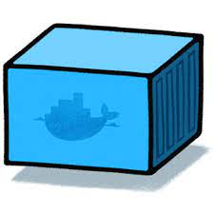
25Mb
Container Layer
25Mb
Container Layer
25Mb
Container Layer
25Mb
Container Layer
Camada 07
Camada 06
Camada 05
Camada 04
300Mb
Camada 03
Camada 02
Camada 01
Imagem da Aplicação

Slide 8
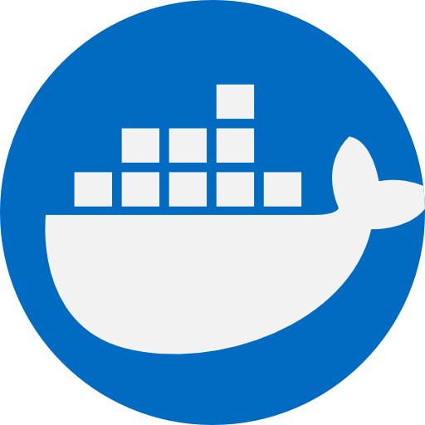
Como construir sua imagem Docker?
Docker Commit
Dockerfile

Slide 9
Opções de uso no Dockerfile
FROM => Inicializa o build de uma imagem a partir de uma imagem base
RUN => Executa um comando
LABEL => Adiciona metadados a imagem
CMD => Define o comando e/ou os parâmetros padrão
EXPOSE => Define que o container precisa expor a porta em questão
ARG => Define um argumento pra ser usado no processo de construção
ENV => Define variáveis de ambiente
ADD => Copia arquivos ou diretórios ou arquivos remotos e adiciona ao sistema de arquivos da imagem
COPY => Copia arquivos ou diretórios e adiciona ao sistema de arquivos da imagem
ENTRYPOINT => Ajuda você a configurar um contêiner que pode ser executado como um executável
VOLUME => Define volumes que devem ser definidos
WORKDIR => Define o seu diretório corrente

Slide 10
Primeira aplicação em container

Slide 11
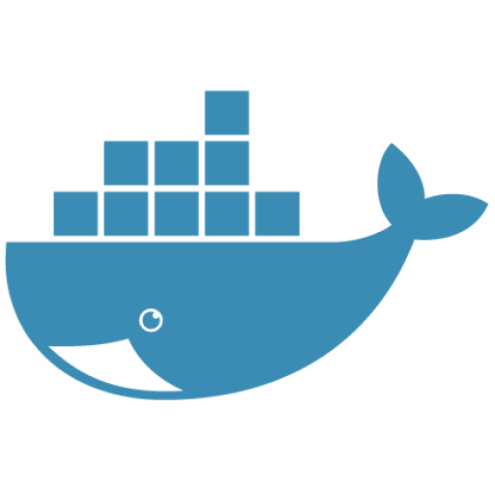
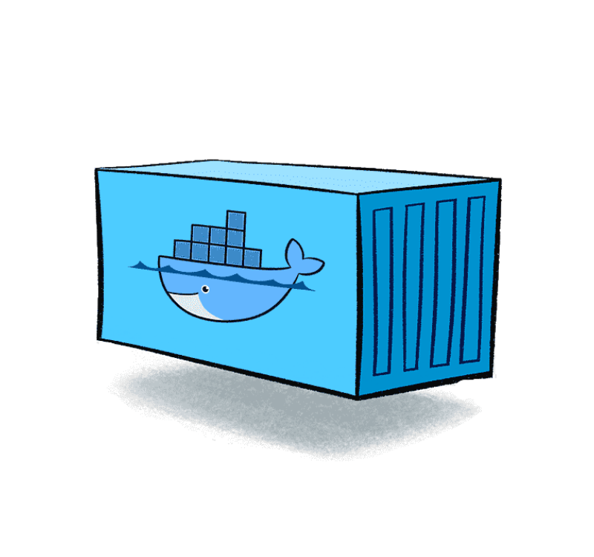


Slide 12
Boas práticas pra construção de imagens Docker

Slide 13
Nomeando sua Imagem Docker
fabricioveronez/api-conversao:v1
Namespace
Repositório
Tag
ubuntu:20.10
Repositório
Tag

Slide 14
Nomeando sua Imagem Docker
fabricioveronez/api-conversao:v1
fabricioveronez/api-conversao:latest

Slide 15


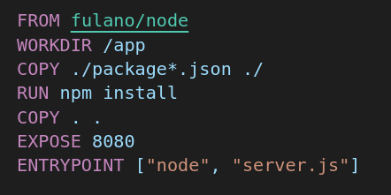
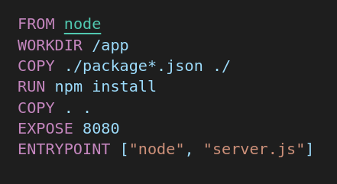
Preferência a imagens oficiais

Slide 16
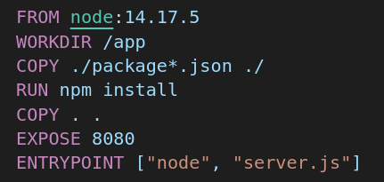
Sempre especifique a tag nas imagens

Slide 17


Um processo por container

Slide 18
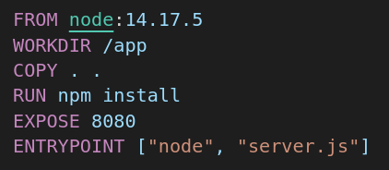
Aproveitamento das camadas de imagem

Slide 19
Use o .dockerignore

Slide 20
COPY vs ADD

Slide 21
ENTRYPOINT vs CMD

Slide 22
Usando argumentos na construção de imagens

Slide 23
Multistage Build

Slide 24
Tipos de Linguagem de Programação
Interpretadas
Compiladas
JIT (Just in Time)

Slide 25


Linguagens Interpretadas

Slide 26


Linguagens Compiladas

Slide 27

Linguagens JIT (Just in Time)

Slide 28
Linguagens Interpretadas

Slide 29
Linguagens Compiladas ou JIT

Slide 30
Docker Registry

Slide 31
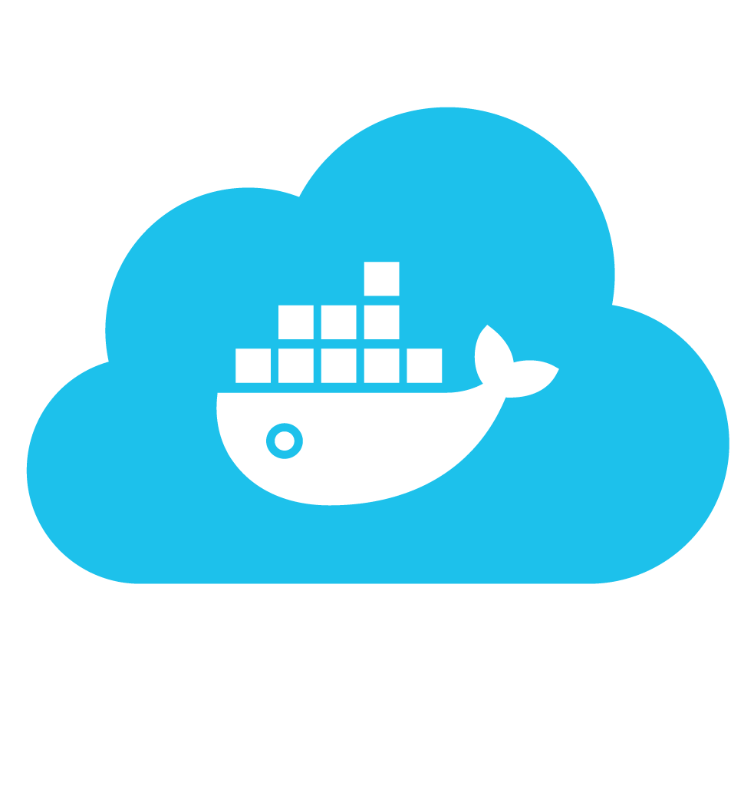
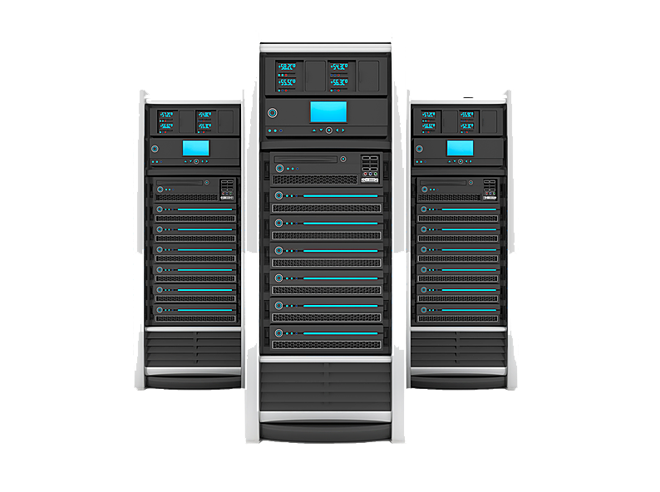



Slide 32


Slide 34
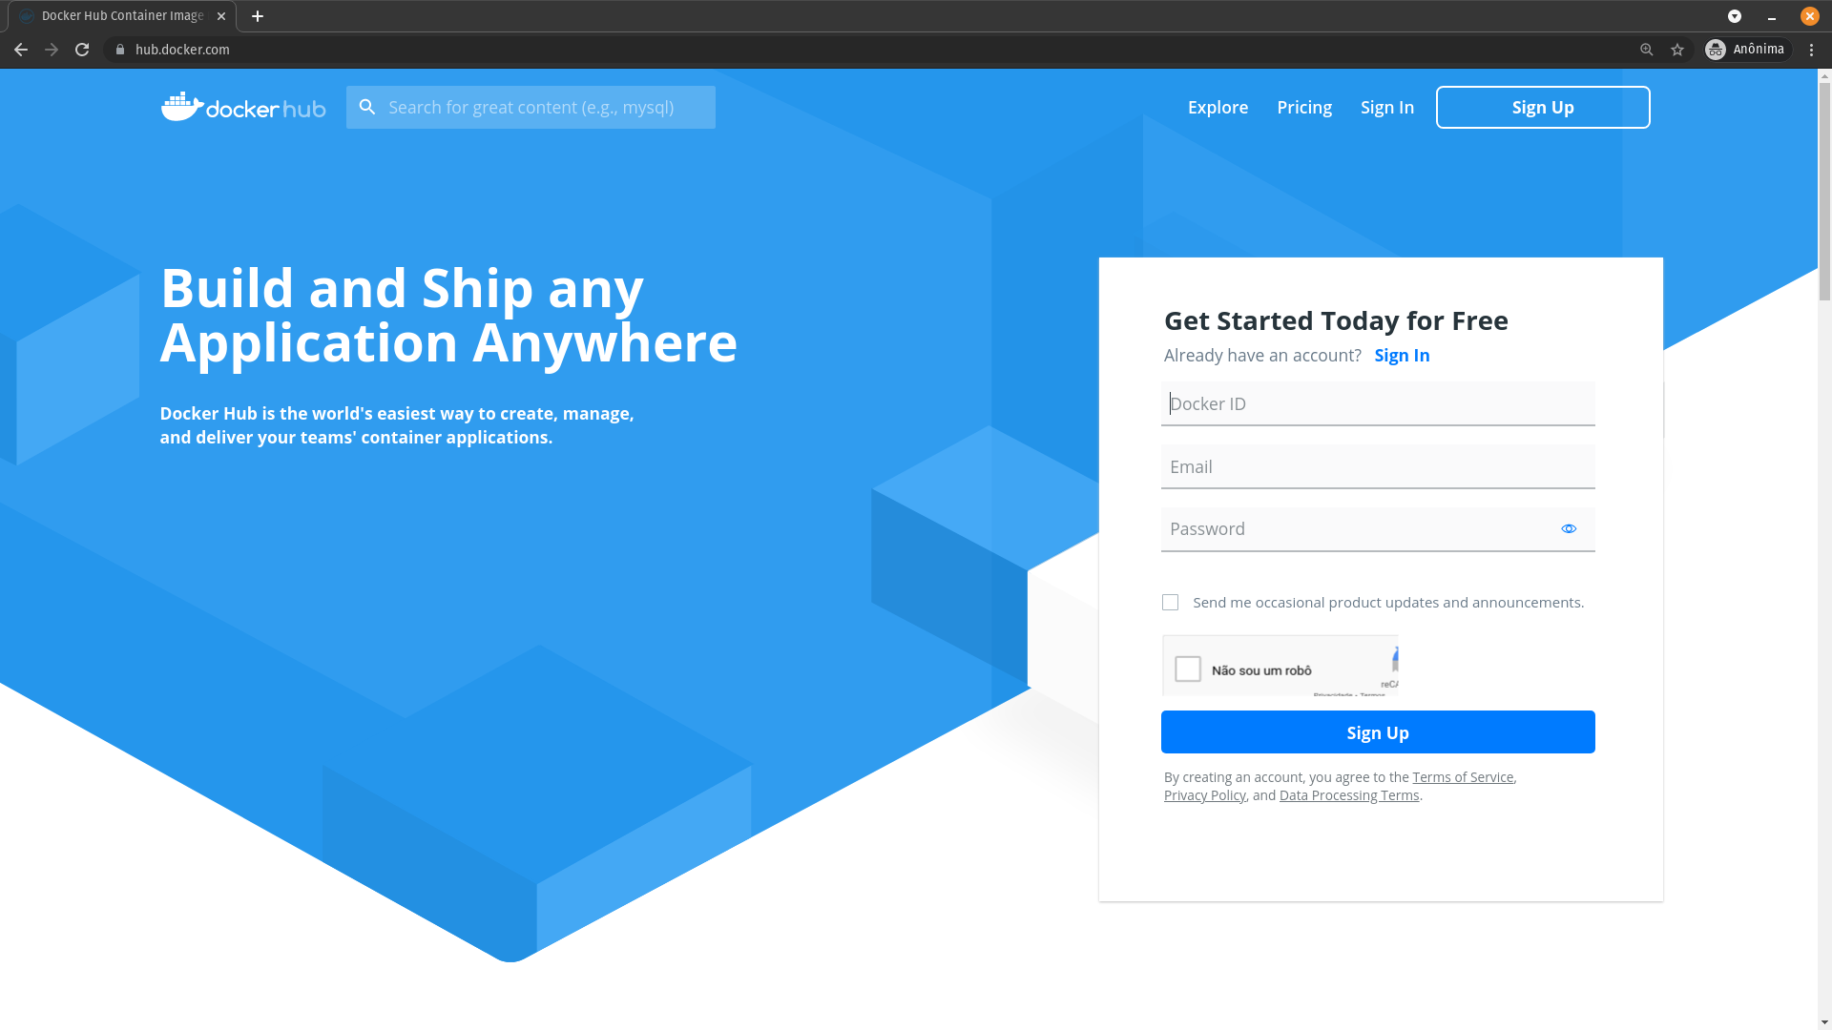

Slide 35
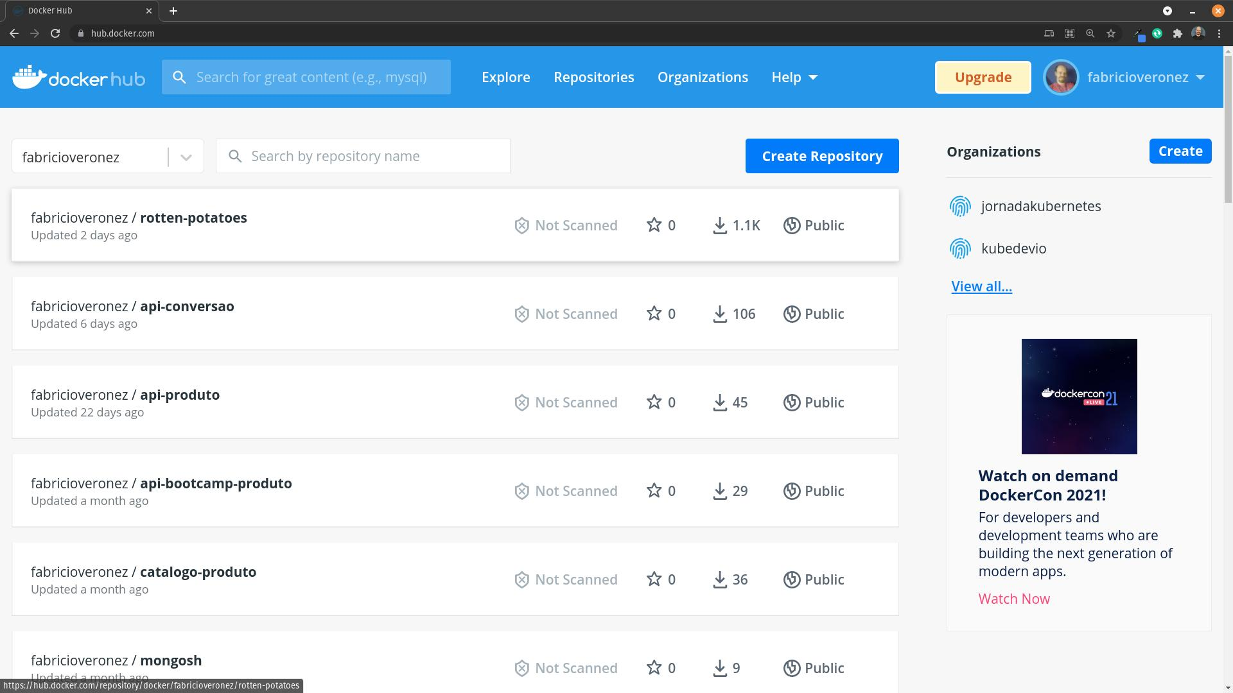

Slide 36
Opções de Registry
Docker Hub
Elastic Container Registry
Azure Container Registry
Google Container Registry
Harbor

